Slide 1
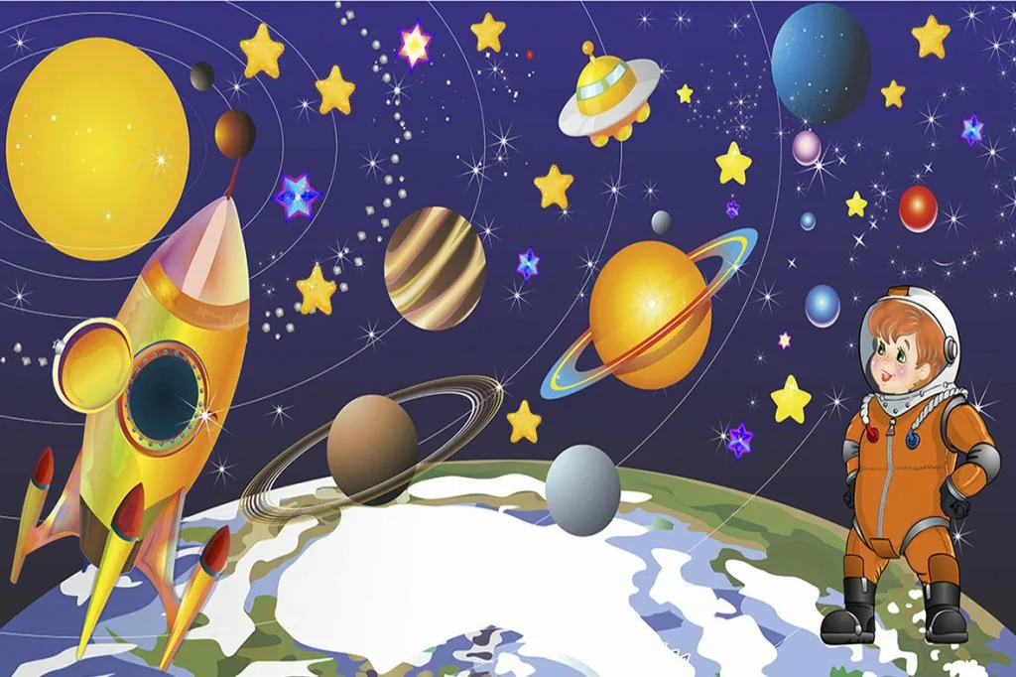
Проект
«Этот удивительный космос»
Подготовила и провела:
Воспитатель 1кк
Аккузина М.Г

Slide 2

Тип проекта : познавательно-творческий.
Участники проекта : воспитанники второй ранней группы, воспитатель, родители.
Длительность проекта : с 1.04 по 14.04.2022г.
Продукт проекта : участие детей в конкурсе «Просто космос».

Slide 3
Актуальность:
Несколько десятков лет назад мало кто из вчерашних мальчишек не хотел стать космонавтом. Эта мечта совсем не актуальна для современных детей. Между тем, космические пираты, звездные войны и другие инопланетные существа – герои их любимых мультфильмов. Вымышленные персонажи дезинформируют дошкольников, рассказывая о несуществующих планетах, и зачастую вызывают у них отрицательные эмоции, способствуют развитию страхов. современные дошкольники задают много вопросов о космосе, звездах, космонавтах, так как данная тема, как все неведомое, непонятное, недоступное глазу, будоражит детскую фантазию. Поэтому важно грамотно выстроить работу по формированию у детей представлений о космосе.

Slide 4
Проблема:
Дети не знают праздник - День космонавтики, о первом полёте Юрия Алексеевича Гагарина в космос. Для решения этой проблемы возник этот проект.
Обоснование проблемы:
1.Родители уделяют недостаточное внимание российским праздникам, а именно, Дню космонавтики.
2. У детей нет знаний о космосе, первом человеке, полетевшем в космос, о существовании праздника в России - День космонавтики.

Slide 5
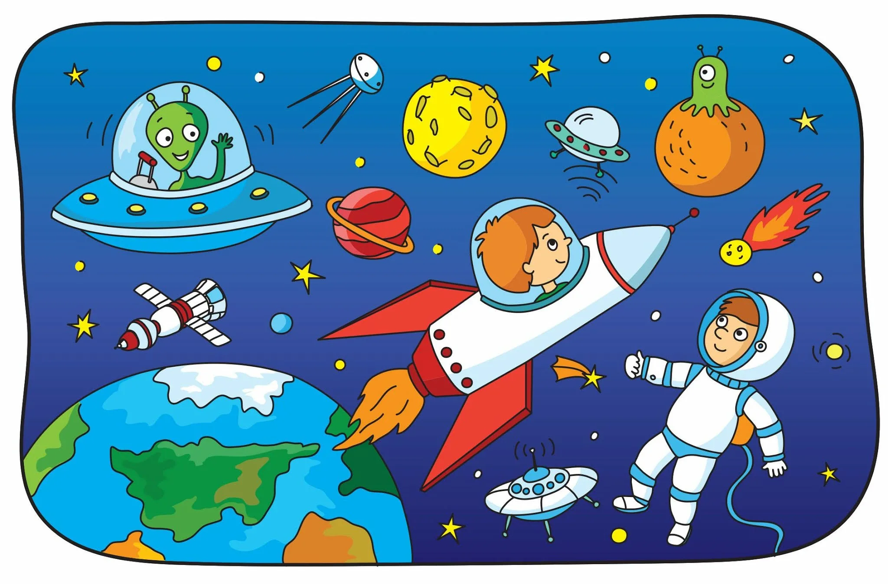
Ожидаемые результаты:
Заинтересованность детей темой о космосе, проявление их познавательной активности. Дать детям самостоятельно проявить инициативу: в рассматривании иллюстраций, участию в беседах, дискуссиях, конструирование из строительного материала, конструктора, ракеты по своему представлению, проявить творчество и детальность в работе. Участие в совместной деятельности родителей, празднования Дня космонавтики.

Slide 6

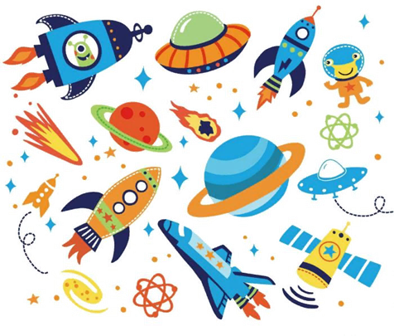
Цель проекта :
Формирование представлений о космосе, галактике, празднике День Космонавтики.
Задачи:
1. Расширять представление детей о многообразии космоса. Рассказать детям об интересных фактах и событиях космоса.
2. Познакомить с первым лётчиком-космонавтом Ю. А. Гагариным.
3. Развивать творческое воображение, фантазию, умение импровизировать; воспитывать взаимопомощь, доброжелательного отношения друг к другу, гордость за людей данной профессии, к своей Родине.

Slide 7
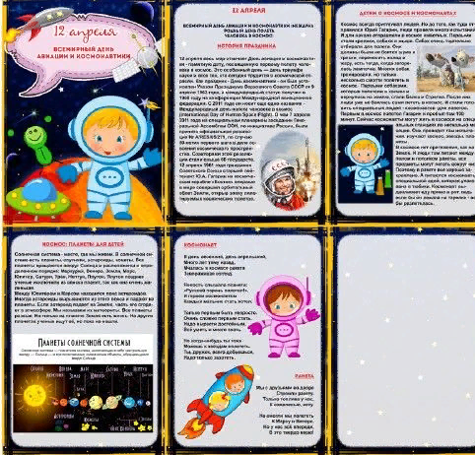
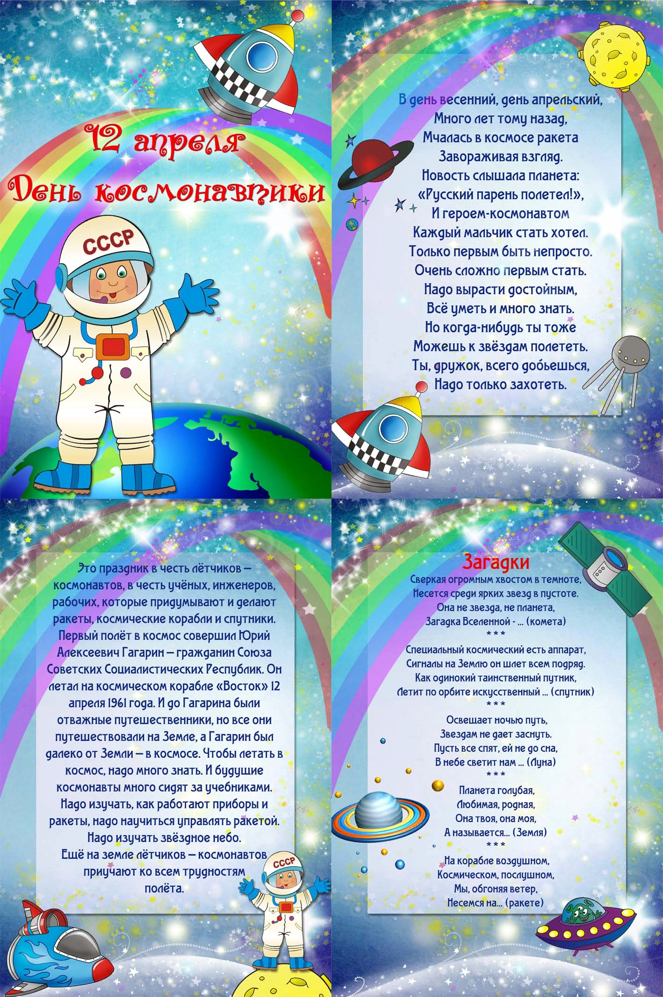
Работа с родителями.

Slide 8

Стихи про космос для детей
Вселенная, планеты и первый полет в космос Юрия Гагарина интересны детям всех возрастов. Про космос написано много детских стихов - коротких и длинных. Как правило, они учатся легче, чем обычные стихи, потому что интересные. Личность Юрия Гагарина стала легендарной для детей и многие в детстве хотят быть именно космонавтами.Учите стихи про космос с удовольствием!
100 стихов про космос для детей: изучаем космос

Slide 9
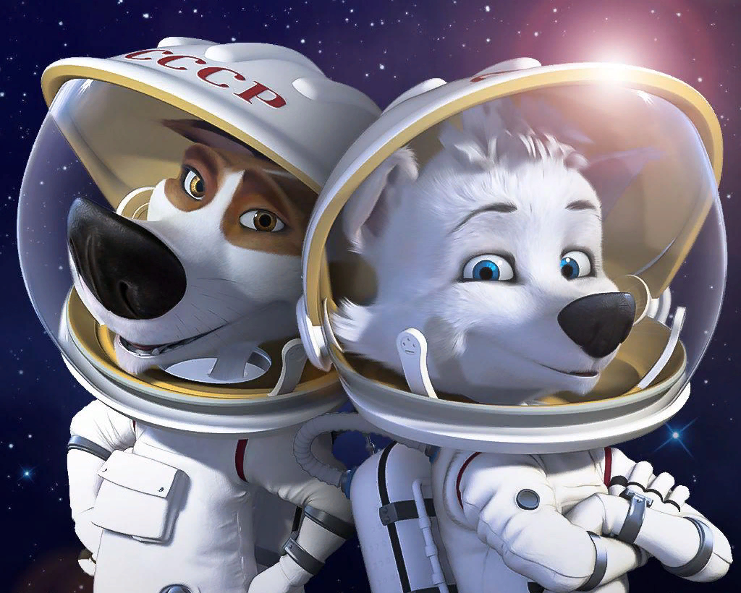
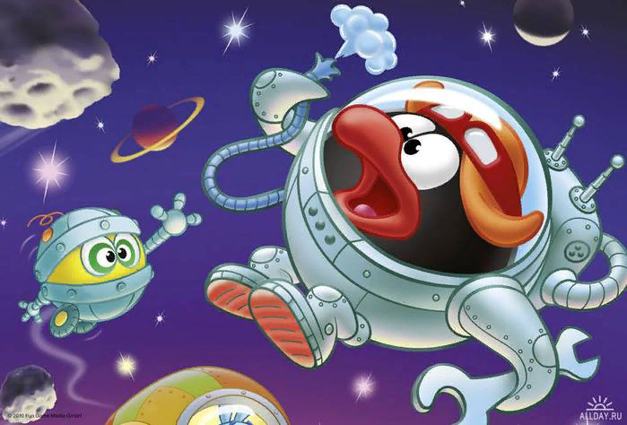
Астрономия для детей.
Здесь собраны развивающие видео и мультики для детей, посвященные дню Космонавтики. Эти мультфильмы для тех, кто любит ракеты и космос - для самых маленьких и не только.
Астрономия для детей. Развивающие мультики про космос, идеи для детского творчества ко дню космонавтики - YouTube

Slide 10
Сейчас очень много разговоров про космос. После 1961 года каждый ребенок хотел стать космонавтом, но сейчас это уже не так. Но все равно, каждый ребенок, слушая песню о космосе думает о бескрайних просторах. Некоторые мечтают о звездах, которые находятся так далеко от нас. Слушая песни о космосе, дети могут представлять себе нашу огромную Вселенную. Вместе с детьми взрослые также могут вспомнить детство и о том, как мечтали когда-то. Можно придумать совместный танец с ребенком. Слушая песни про космос, ребенок представляет себе, что может встретить инопланетян, что он найдет новую планету.
Детские песни про космос
— слушать и скачать детские песни онлайн бесплатно

Slide 11
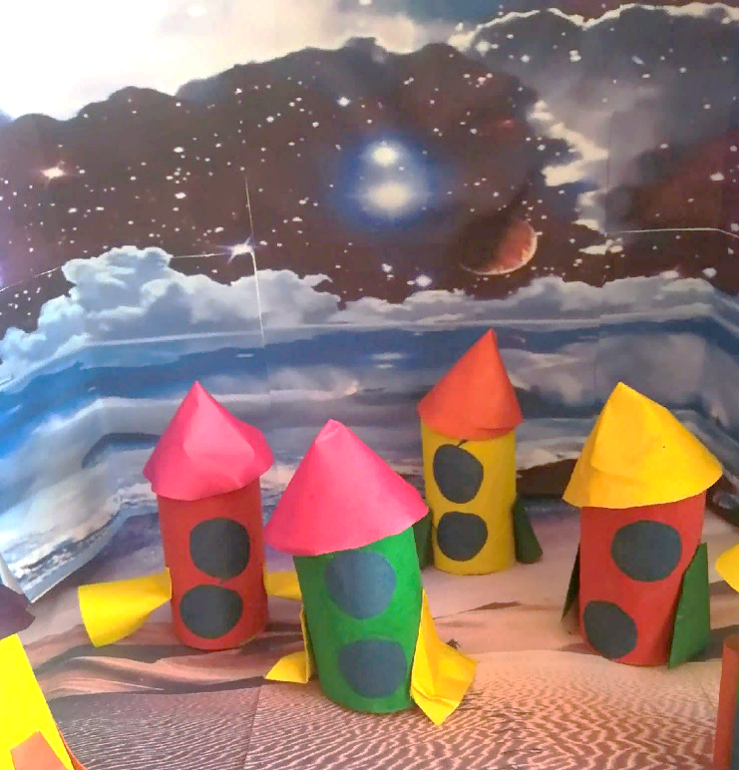
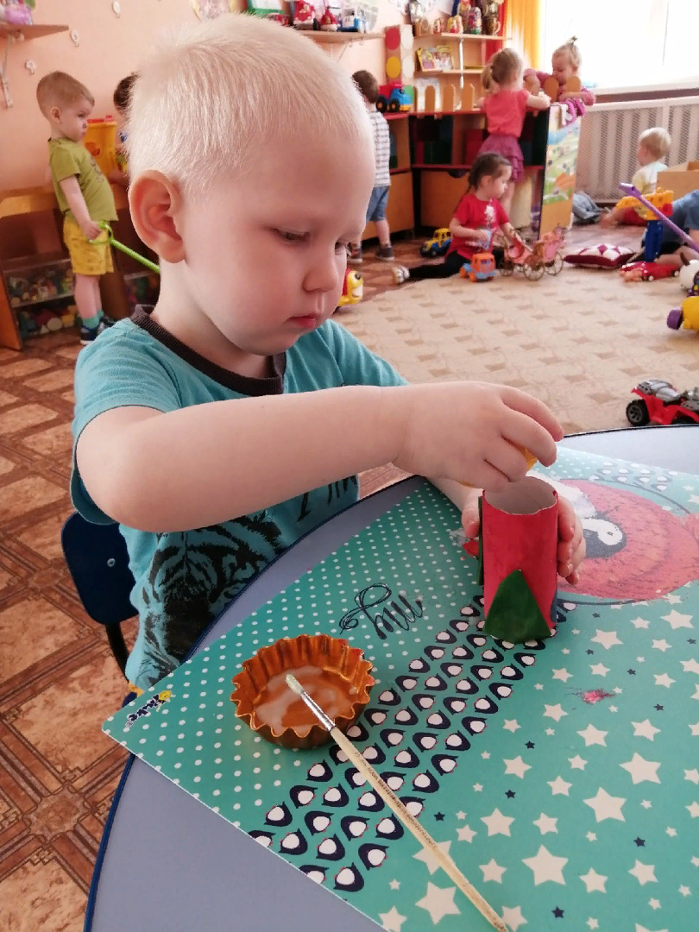
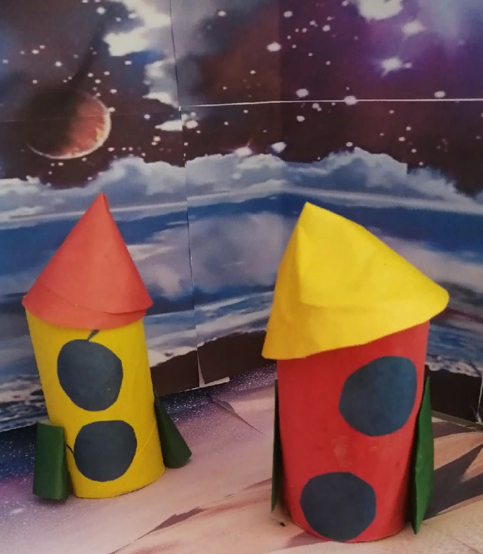
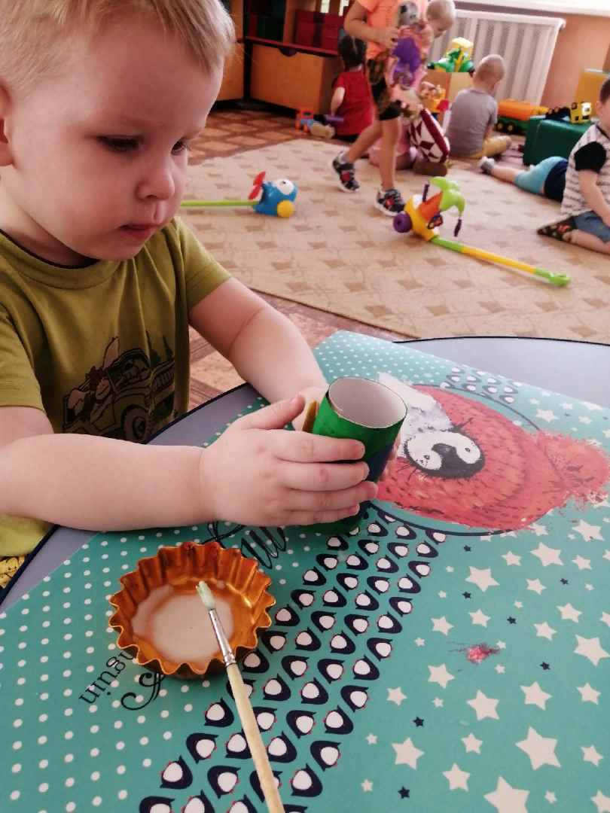
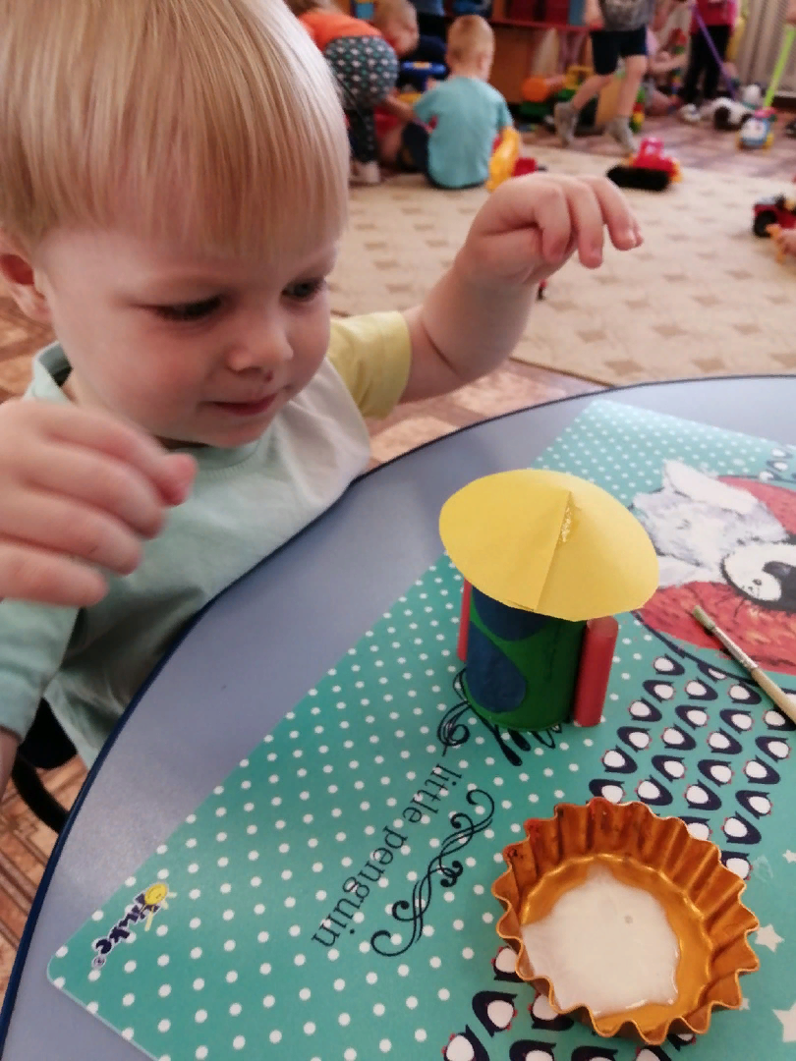
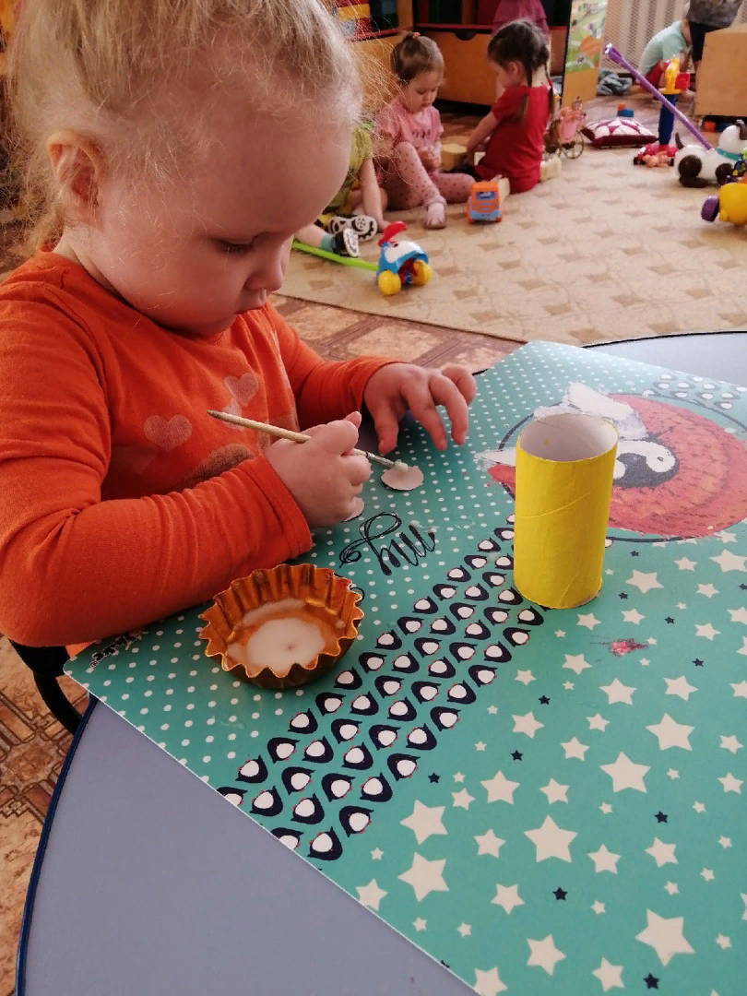
АППЛИКАЦИЯ «РАКЕТА»

Slide 12
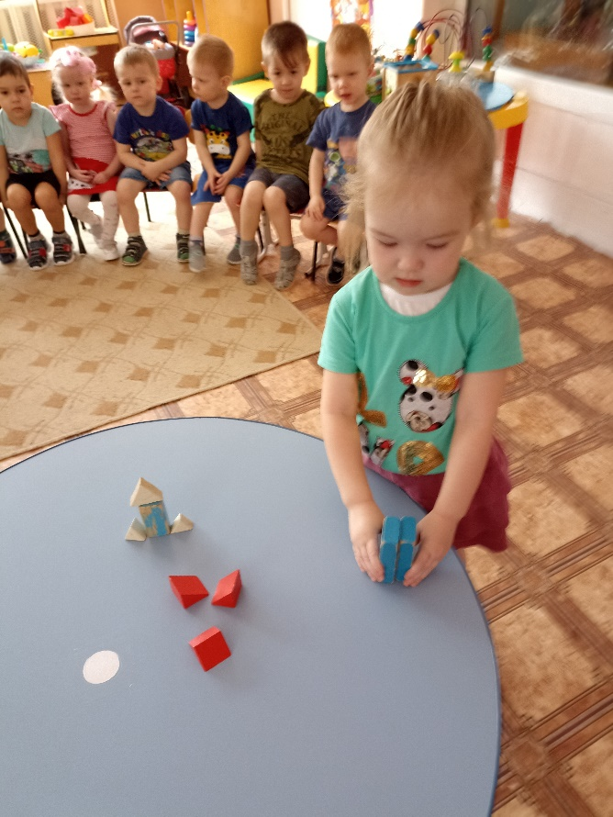
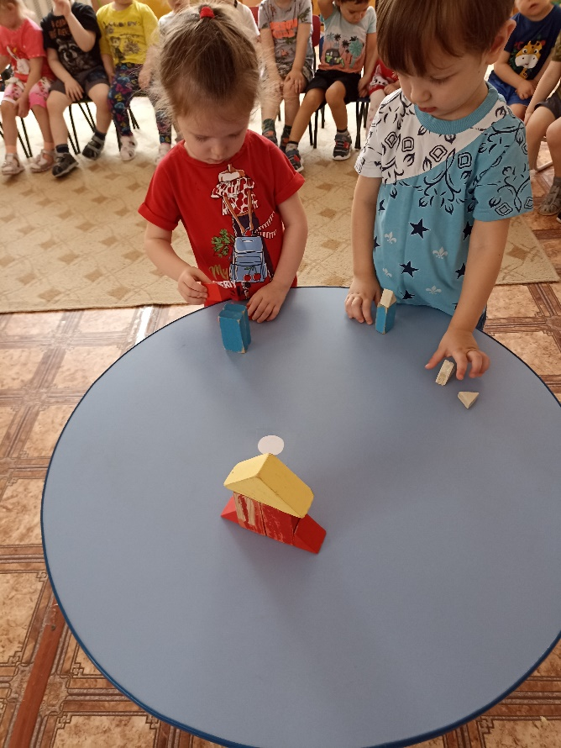
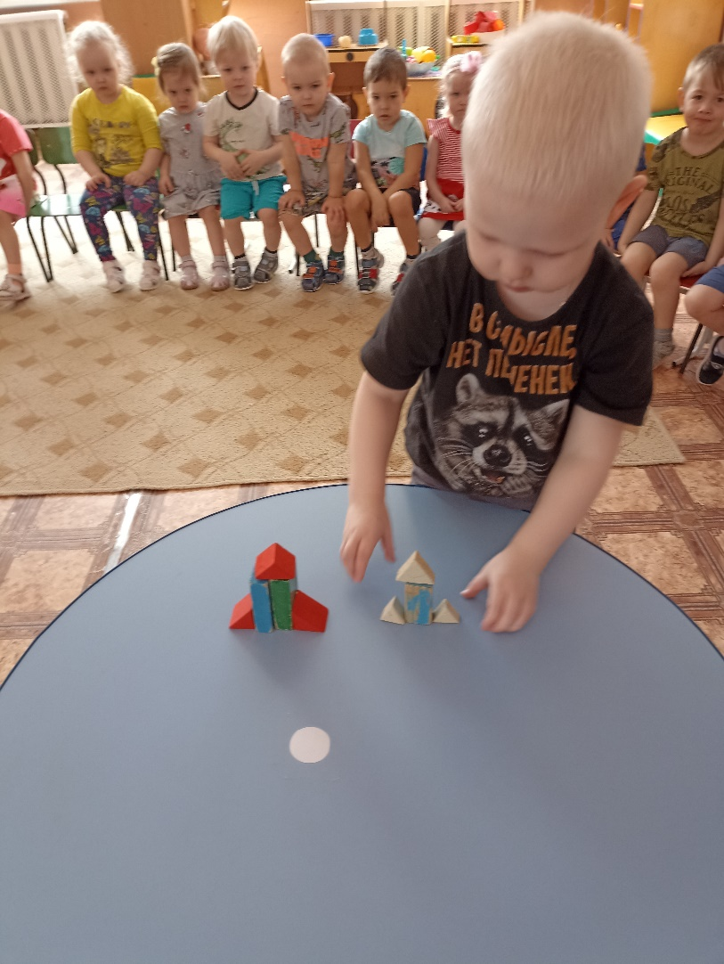
конструирование
«Космическая ракета».

Slide 13
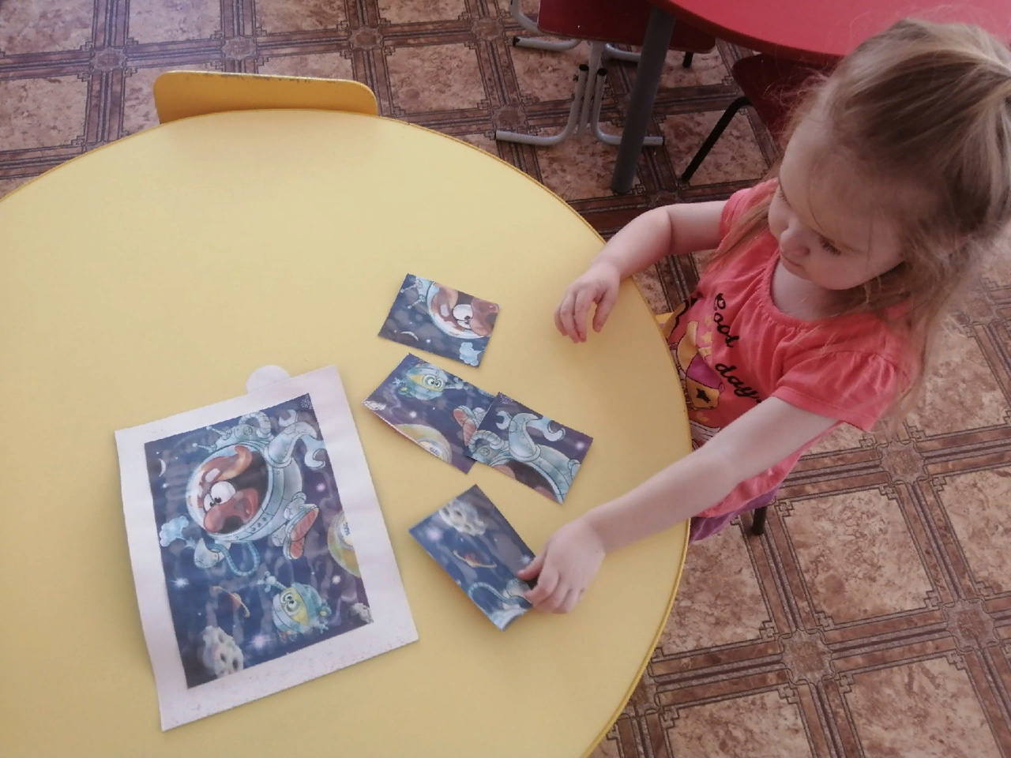
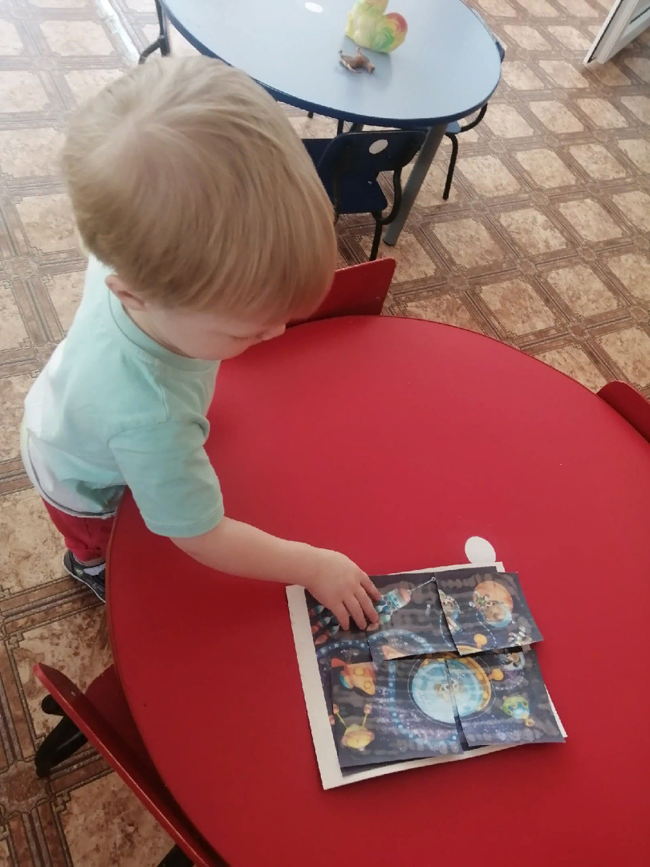
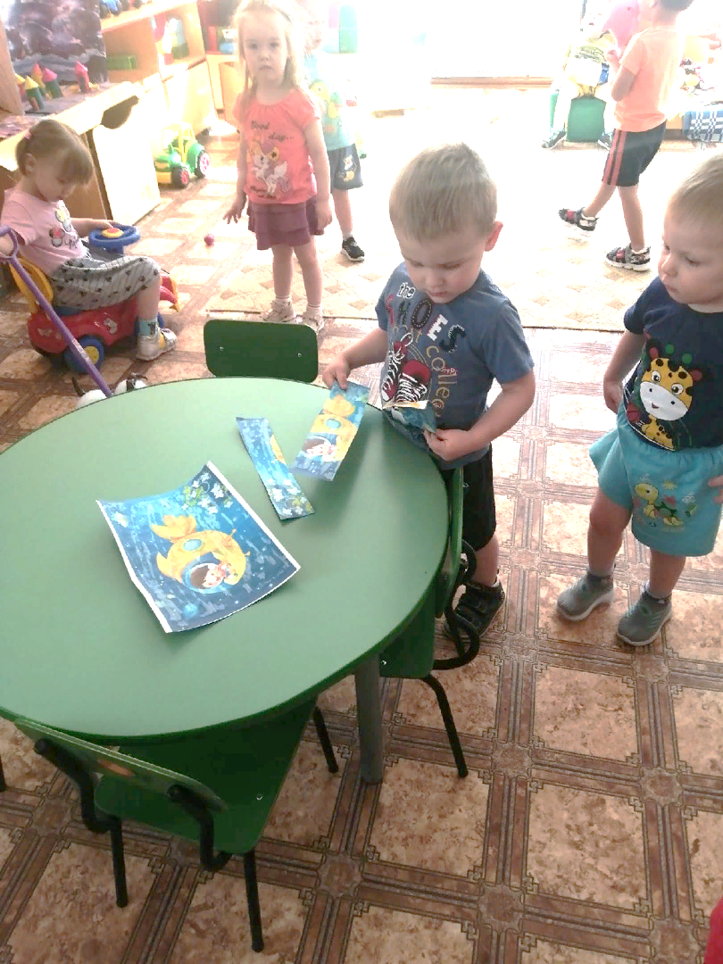
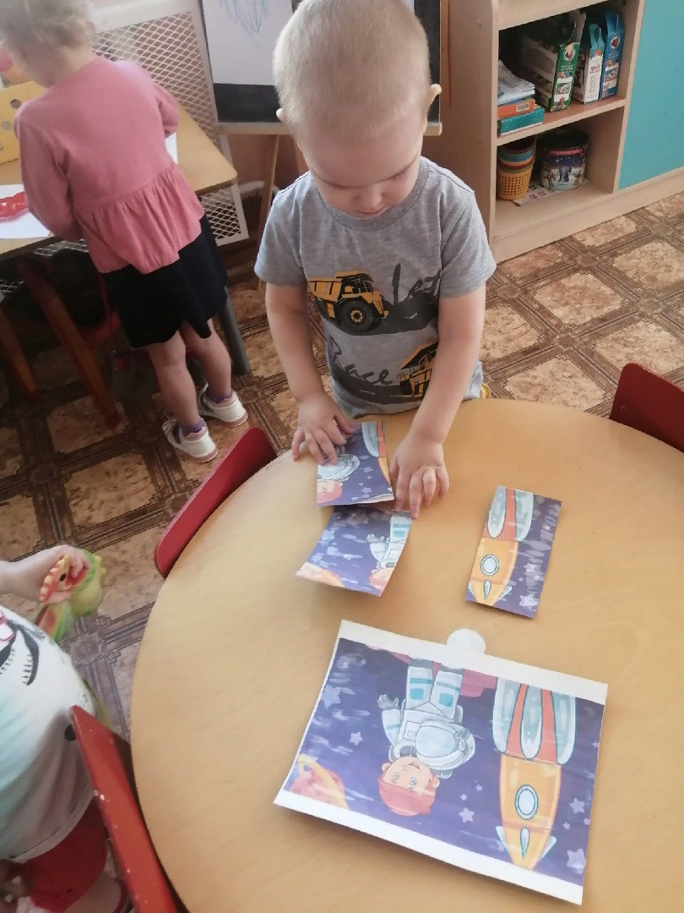
Разрезные пазлы" Космические пазлы!"

Slide 14
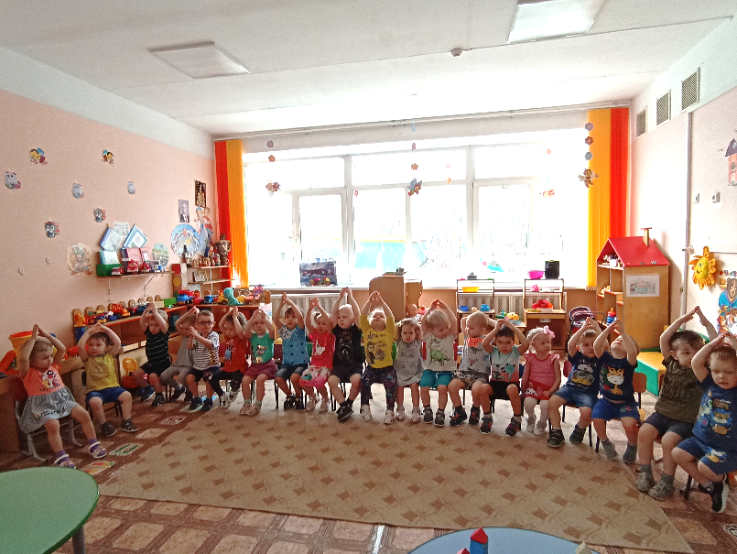

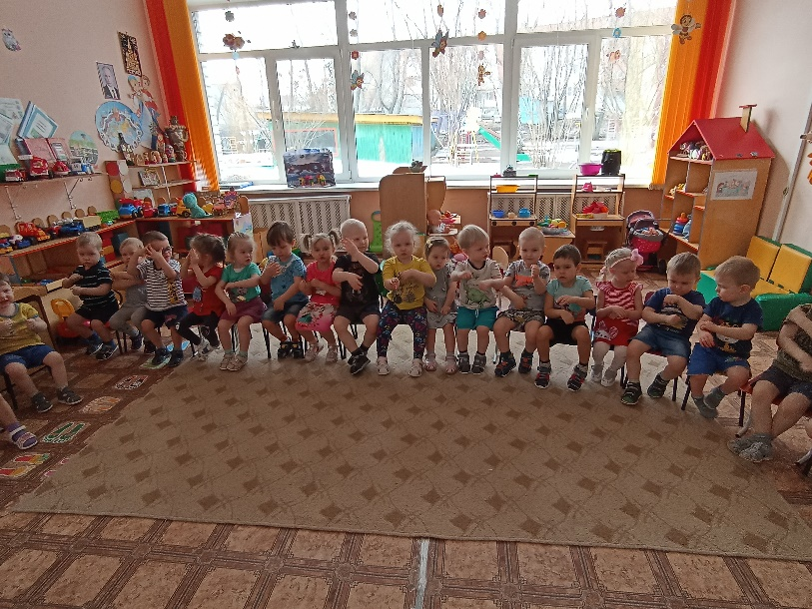
РАЗУЧЕВАНИЕ СТИХОТВОРЕНИЯ
Космонавтом стану я —
Это знает вся семья.
В дальний космос полечу
И созвездия изучу!

Slide 15
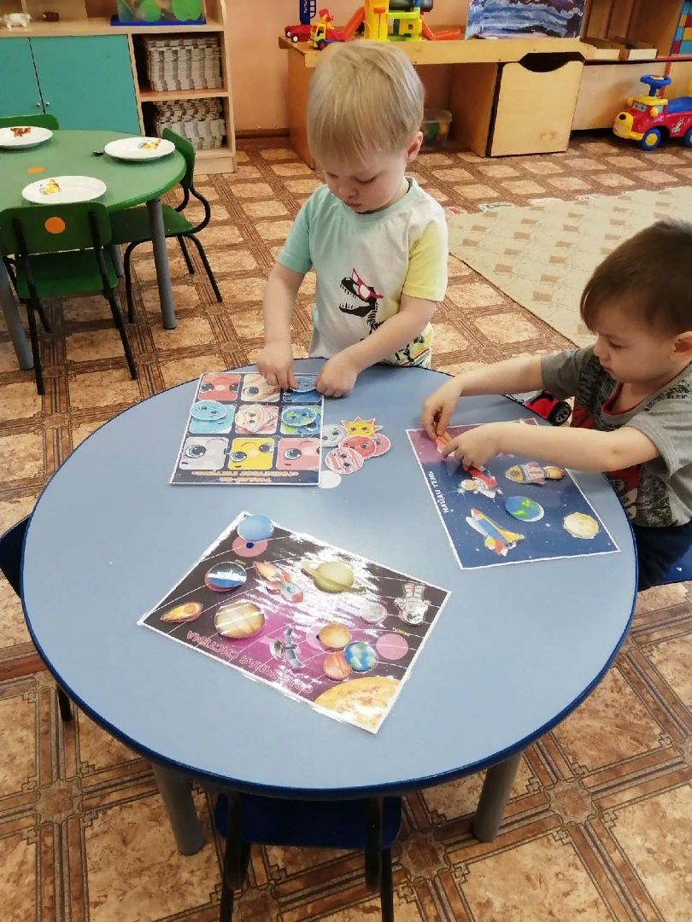
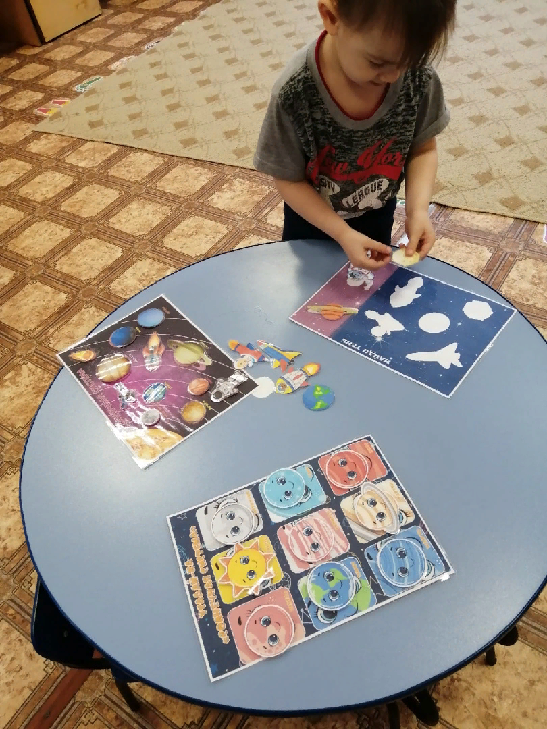
Игры на липучках

Slide 16
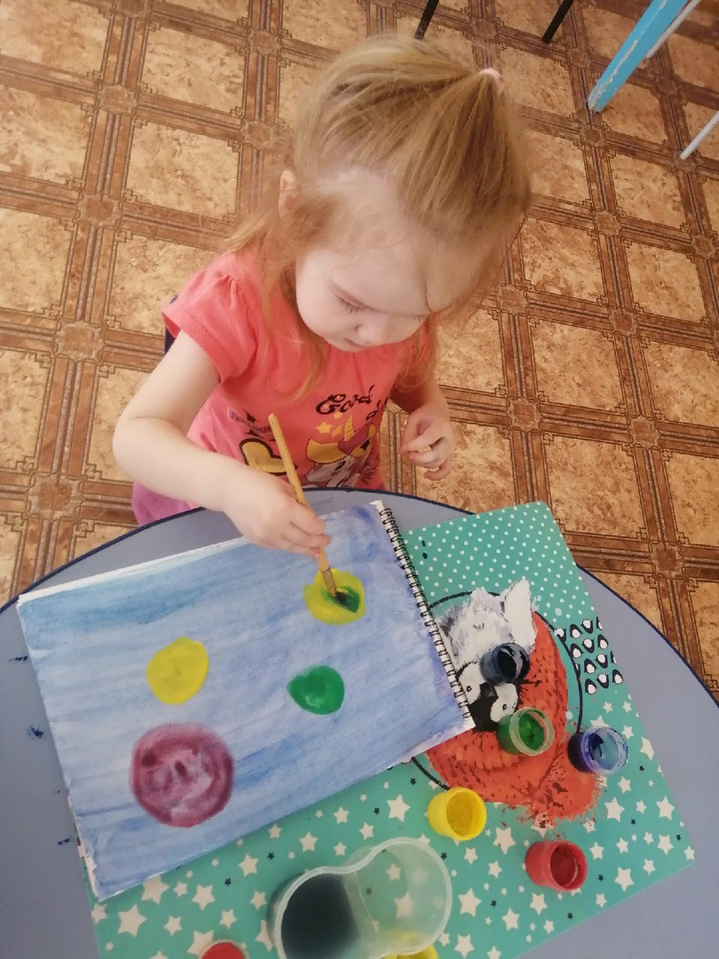
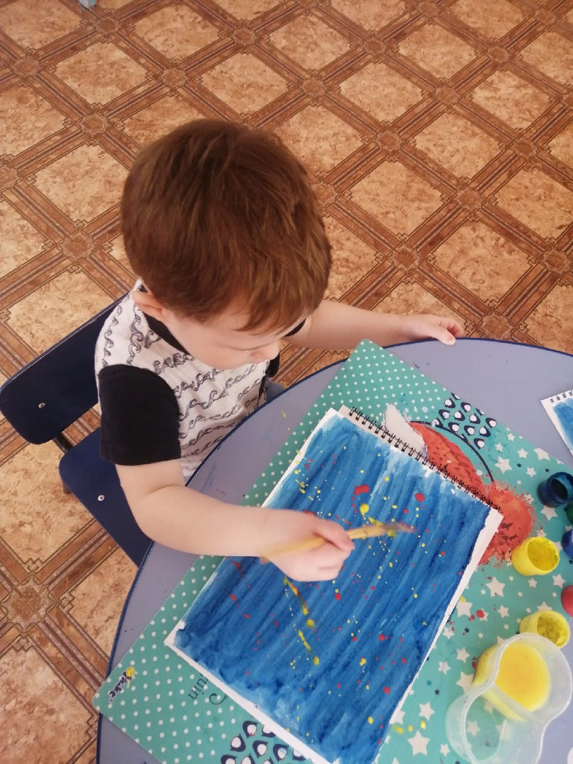
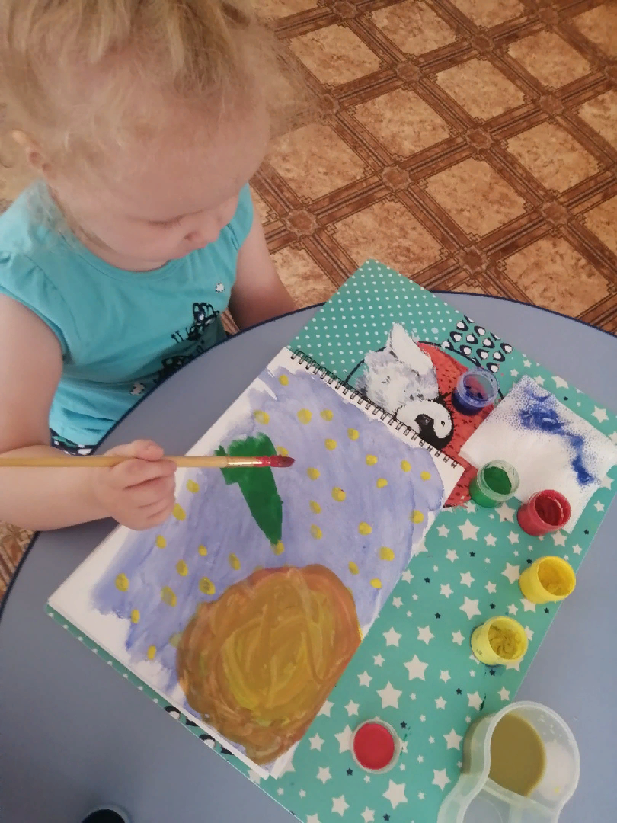
Рисование

Slide 17
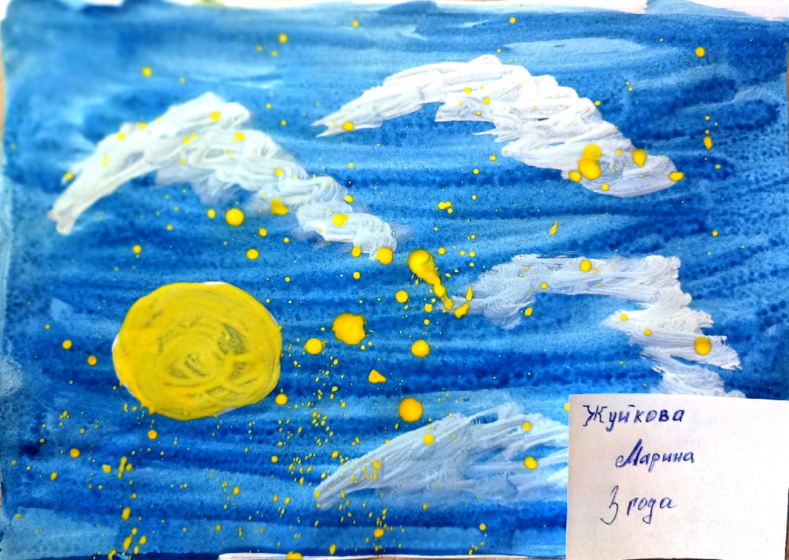
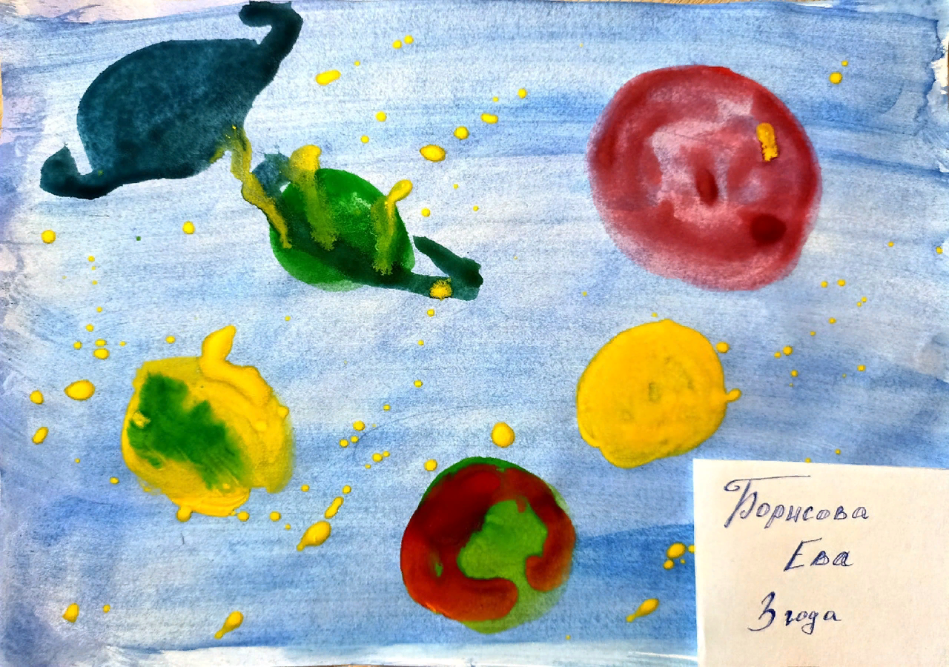
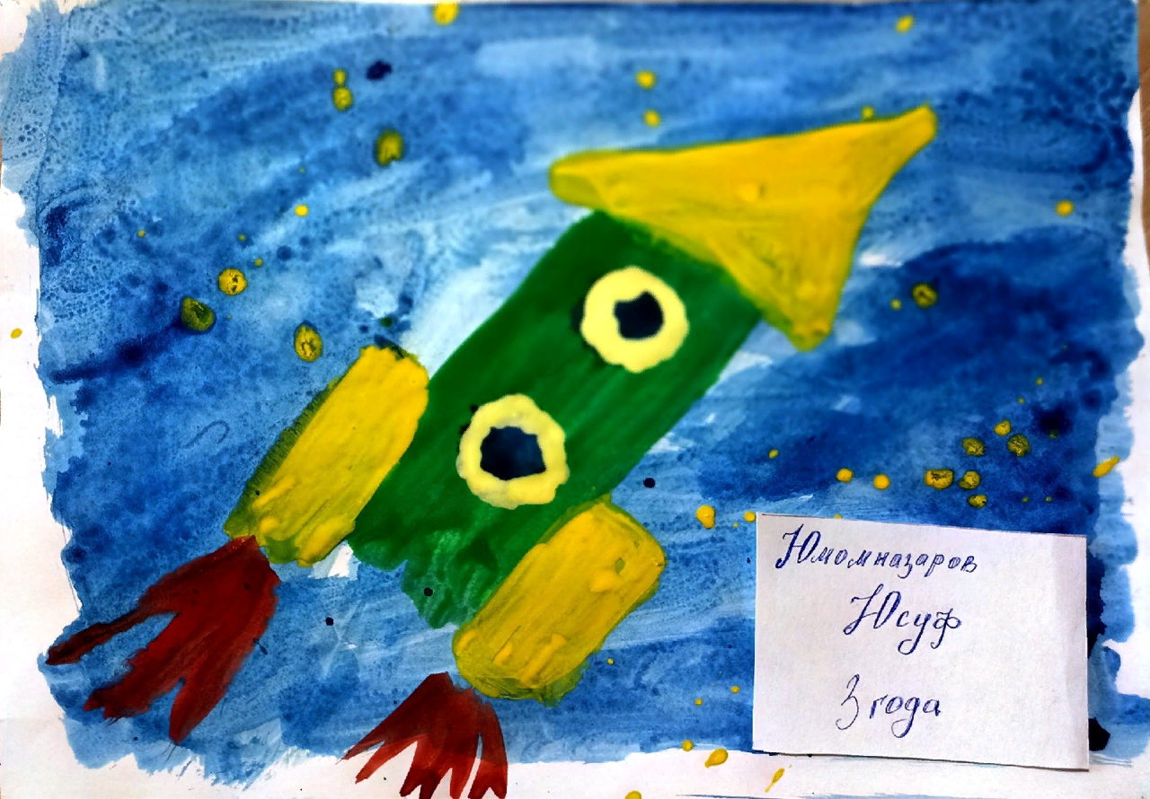
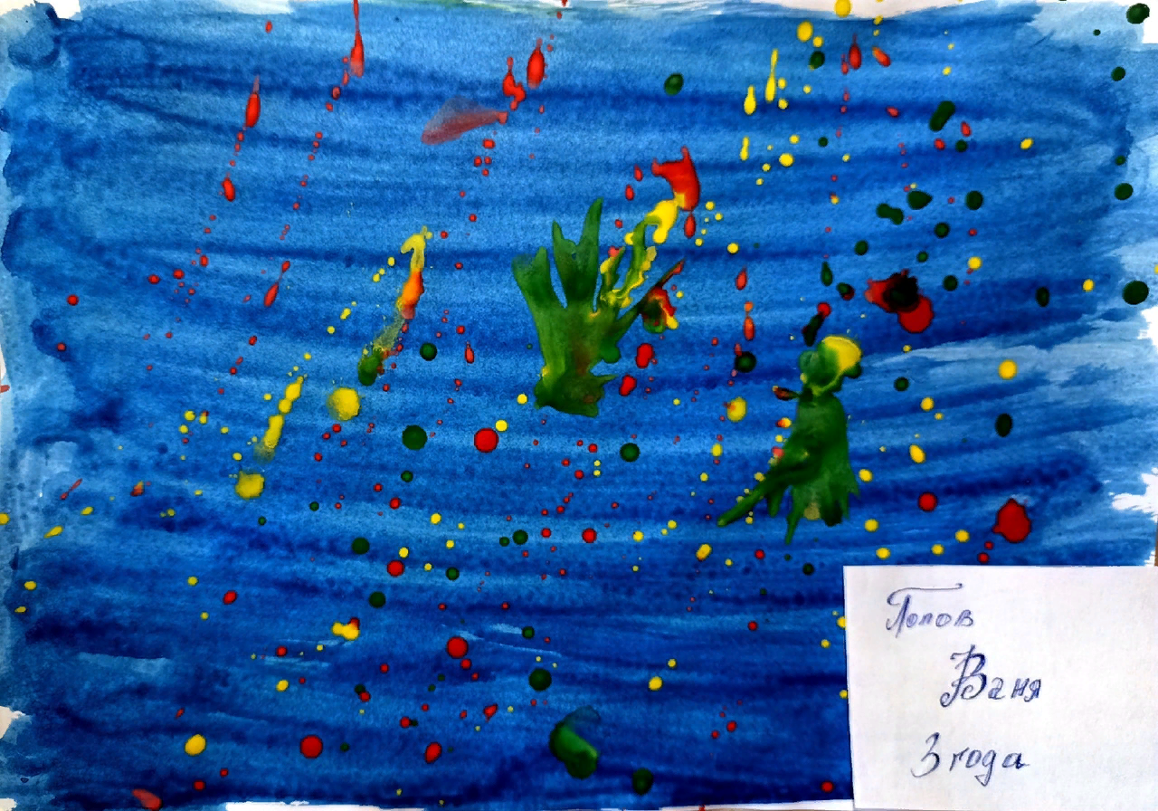
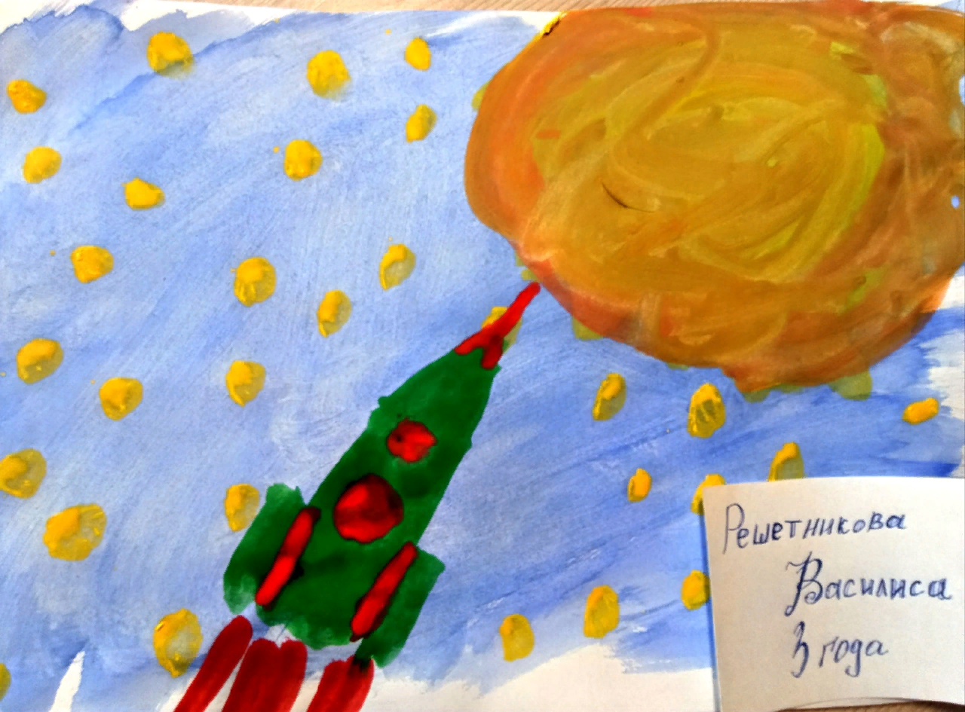

Slide 18








Slide 19
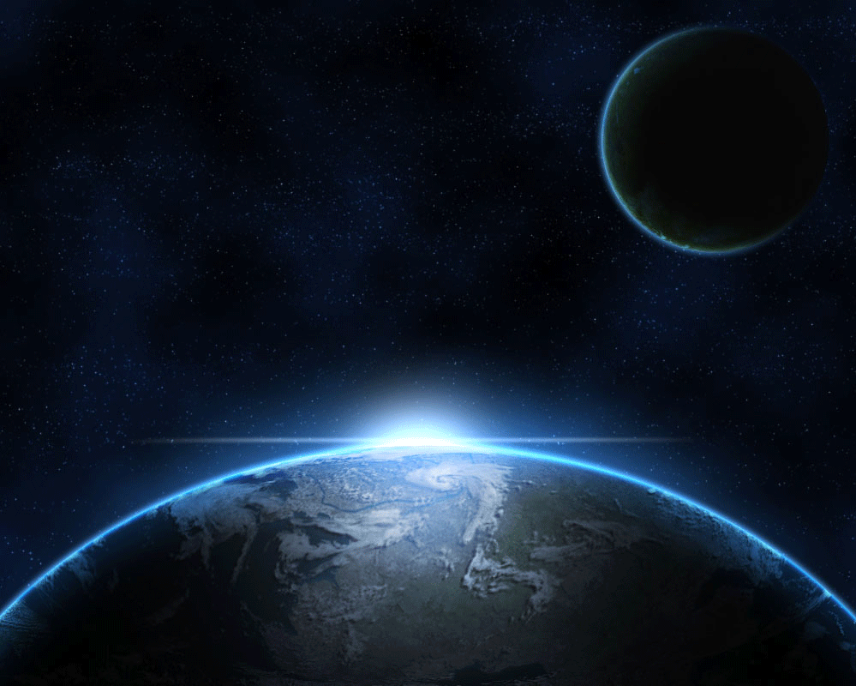
Спасибо за внимание!

